Slide 1
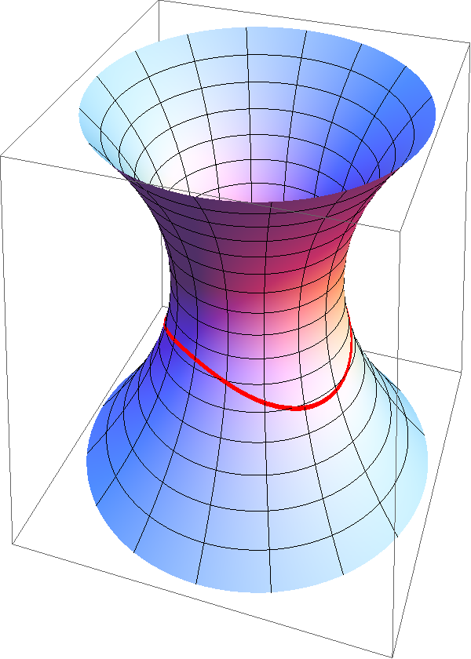
Quantengravitation und das Problem der Zeit
Franz Embacher
Fakultät für Physik der Universität Wien | Fachhochschule Technikum Wien
Vortrag für die PH Wien, 17. Oktober 2023 [in ähnlicher Form: Vortrag am Wiedner Gymnasium, 14. Jänner 2019 Vortrag an der Österreichischen URANIA für Steiermark, Graz, 24. November 2015]

Slide 2
Quantengravitation und das Problem der Zeit oder Quantentheorie und Gravitation – warum ihre Vereinigung so schwierig ist oder Allgemeine Relativitätstheorie und Quantenphysik – warum sie nicht so recht zusammenpassen

Slide 3
Allgemeine Relativitätstheorie und Quantenphysik
Struktur der Quantenmechanik
Allgemeine Relativitätstheorie
Allgemeine Relativitätstheorie und Quantentheorie

Slide 4
Struktur der Quantenmechanik
Struktur der Quantenmechanik

Slide 5
Struktur der Quantenmechanik
Am Beispiel eines Elektrons^{*)} im Kraftfeld eines Protons (Wasserstoffatom):
In der klassischen Physik bewegt sich das Elektron, d.h. zu jeder gegebenen Zeit t besitzt es einen bestimmten Ort x. Sind Anfangsort und Anfangsgeschwindigkeit bekannt, so ist die zukünftige Bewegung durch die Kraft festgelegt. Das ist der klassische Determinismus: t vorgegeben → x vorherbestimmt Der Ort x ist die „dynamische Variable“ des Elektrons. Wird auch das elektromagnetische Feld berücksichtigt, so müsste das Atom nach dieser Theorie kollabieren.
^{*)} Unter Vernachlässigung des Spins.

Slide 6
Struktur der Quantenmechanik
Die Quantenmechanik (hier ebenfalls am Beispiel des Elektrons) hingegen macht nur Wahrscheinlichkeitsaussagen:
Zu jeder gegebenen Zeit t wird der Zustand des Elektrons durch eine „Wellenfunktion“ beschrieben. Diese Wellenfunktion
beinhaltet die gesamte Information, die wir über den Zustand des Elektrons haben können
und legt für jeden Ort x eine Aufenthalts-wahrscheinlichkeit(sdichte) fest.
Wird eine Ortsmessung vorgenommen, so ergibt sich ein Messwert entsprechend der Aufenthalts-wahrscheinlichkeit(sdichte).
Analoge Verfahren werden auch für andere Messgrößen angewandt, beispielsweise für den Impuls oder die Energie.

Slide 7
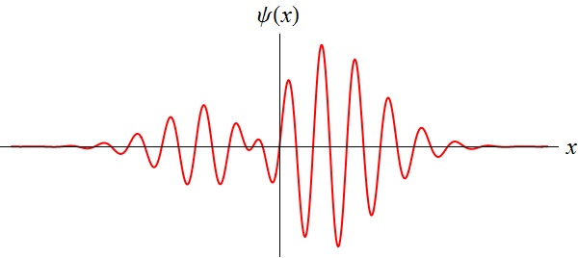
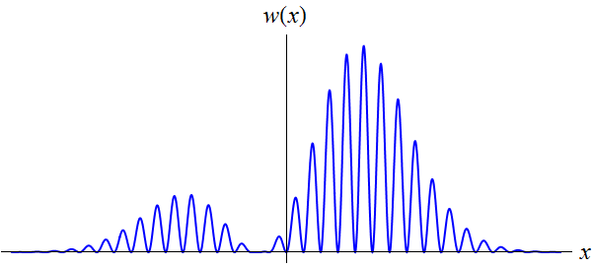
Struktur der Quantenmechanik
Eindimensionale Illustration:
Wellenfunktion
Aufenthalts- wahrscheinlichkeit (sdichte)

Slide 8
Struktur der Quantenmechanik
Eindimensionale Illustration:
Wellenfunktion
Aufenthalts- wahrscheinlichkeit (sdichte)
Wichtig: gilt für einen bestimmten (vorgegebenen) Zeitpunkt t!

Slide 9
Struktur der Quantenmechanik
Auch die Quantenmechanik besitzt eine Form von Determinismus:
Wird die Wellenfunktion zu einem Anfangszeitpunkt vorgegeben, so ist sie für alle künftigen Zeitpunkte festgelegt.
Die Schrödingergleichung:
Sie beschreibt die „Zeitentwicklung“ Wellenfunktion zur Anfangszeit Wellenfunktion zur Zeit t
Mathematisch betrachtet ist die Wellenfunktion eine Funktion der Zeit und des Ortes:
Schrödingergleichung

Slide 10
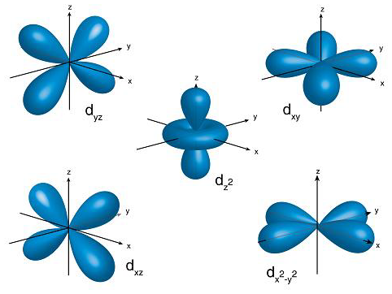
Struktur der Quantenmechanik
Besondere Zustände:
Es gibt Zustände, die eine zeitunabhängige Aufenthalts- wahrscheinlichkeit besitzen. Es sind dies genau jene Zustände, für die die Energie nur einen einzigen möglichen Messwert besitzt (d.h. für die die Energie „scharf“ ist).
Diese „Energieeigen- zustände“ beschreiben z. B. die „Orbitale“ des Wasserstoffatoms.
https://de.wikipedia.org/wiki/Atomorbital

Slide 11
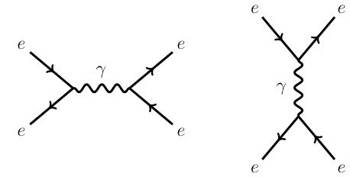
Quantentheorie(n)
Theorien dieser Struktur sind extrem erfolgreich!
Sie beschreiben Atome, Moleküle und deren Bindungen,
sie lassen sich mit der Speziellen Relativitätstheorie in Einklang bringen,
und sie beschreiben (als „Quantenelektrodynamik“ und „Quantenchromodynamik“) das Licht und seine Wechselwirkung mit Materie sowie die Eigenschaften der Atomkerne.
http://www.quantumdiaries.org/2010/03/07/ more-feynman-diagrams-momentum-conservation/

Slide 12
Allgemeine Relativitätstheorie
Allgemeine Relativitätstheorie

Slide 13
Allgemeine Relativitätstheorie
Die Allgemeine Relativitätstheorie beschreibt die Gravitation.
Gravitation wird in ihr nicht als Kraft aufgefasst, sondern als Ausdruck der Krümmung von Raum und Zeit: Die Materie sagt der Raumzeit, wie sie sich krümmen soll. Die Krümmung der Raumzeit sagt der Materie, wie sie sich bewegen soll.
Raum und Zeit (vereinigt in der „Raumzeit“) werden nun von einer fixen „Bühne“ des physikalischen Geschehens zu eigenständigen „dynamischen Variablen“.
Die Allgemeine Relativitätstheorie ist eine klassische Theorie.

Slide 14
Allgemeine Relativitätstheorie
Struktur der Dynamik der ART:
Vorgeben:
3-dimensionale Geometrie („Raum“) + {…} + {Materie}
Einsteins Gleichungen bestimmen:
4-dimensionale Geometrie („Raumzeit“) + {Materie}
Die „dynamische Variable“ der Gravitation ist die 3-dimensionale
Geometrie.

Slide 15
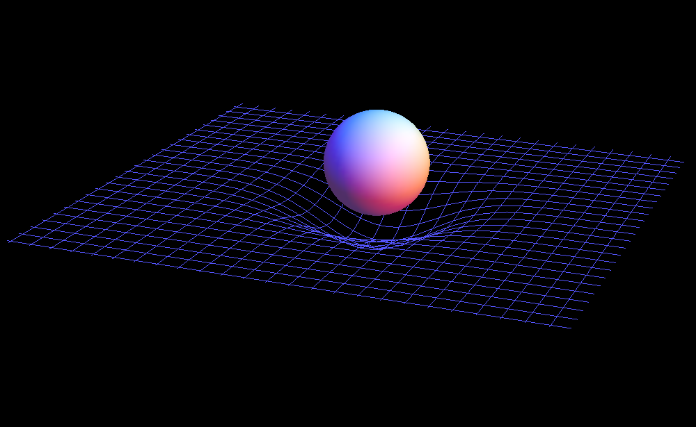
Allgemeine Relativitätstheorie

Slide 16
Allgemeine Relativitätstheorie
In der Nähe schwerer Massen „vergeht die Zeit“ langsamer.

Slide 17
Allgemeine Relativitätstheorie und Quantentheorie
Allgemeine Relativitätstheorie und Quantentheorie

Slide 18
ART und Quantentheorie
Die Grundstrukturen von ART und Quantentheorie vertragen sich nicht:
„Raumschnitte“
Newtonsche Mechanik
SRT
ART
„Zeit“: fix vorgegeben.
„Zeit“: ist fixiert, sobald ein Inertialsystem gewählt ist.
Was „Zeit“ bedeutet, hängt von der „Geometrie“ ab und daher (auch) davon, wo
sich welche Materie befindet!

Slide 19
ART und Quantentheorie
Die Grundstrukturen von ART und Quantentheorie vertragen sich nicht:
„Raumschnitte“
Newtonsche Mechanik
SRT
ART
„Zeit“: fix vorgegeben.
„Zeit“: ist fixiert, sobald ein Inertialsystem gewählt ist.
Was „Zeit“ bedeutet, hängt von der „Geometrie“ ab und daher (auch) davon, wo
sich welche Materie befindet!

Slide 20
ART und Quantentheorie
Konkretes Beispiel: „Überlagerung“ zweier klassischer Zustände:
Zustand 1
Zustand 2
Die Quantenmechanik würde verlangen, diese beiden Zustände zu einer gegebenen Zeit t zu interpretieren und vorhersagen:
Wahrscheinlichkeit, zur Zeit t den Zustand 1 zu beobachten
Wahrscheinlichkeit, zur Zeit t den Zustand 2 zu beobachten

Slide 21
ART und Quantentheorie
Konkretes Beispiel: „Überlagerung“ zweier klassischer Zustände:
Zeit vergeht langsam
Zeit vergeht schnell
Zeit vergeht langsam
Zeit vergeht schnell
Zustand 1
Zustand 2
Die Quantenmechanik würde verlangen, diese beiden Zustände zu einer gegebenen Zeit t zu interpretieren und vorhersagen:
Wahrscheinlichkeit, zur Zeit t den Zustand 1 zu beobachten
Wahrscheinlichkeit, zur Zeit t den Zustand 2 zu beobachten
Das Problem: Was t bedeutet, hängt vom Zustand ab!

Slide 22
ART und Quantentheorie
Mathematisch betrachtet, stellt sich dieses Problem so dar:
Quantenmechanik des Elektrons:
Dynamische Variable: Ort
Wellenfunktion:
Aufgrund der Prinzipien der Quantenmechanik müsste man für die Gravitation erwarten:
Dynamische Variable: 3-dimensionale Geometrie
Wellenfunktion: Das Problem: Was t bedeutet, hängt von g ab!
Der „Zeitpunkt“ der Messung kann nicht vorgegeben werden,
weil er vom Messergebnis abhängt!

Slide 23
ART und Quantentheorie
Strategie: Dieses Problem (und ähnliche) zunächst ignorieren, formal zu „quantisieren“ und sehen wohin einen die Mathematik führt…
Die ART ist „nicht-renormierbar“.
Ab 1967 Ansatz von John A. Wheeler und Bryce DeWitt: → eine Gleichung, in der die Zeit nicht vorkommt! Wheeler-DeWitt-Gleichung (ohne Materie):
Die konzeptuelle Hauptfrage: Wie kann aus einer „statischen“ „Wellenfunktion des Universums“ eine Erklärung dynamischer Vorgänge („Zeitentwicklung“ ) gewonnen werden?
nicht !

Slide 24
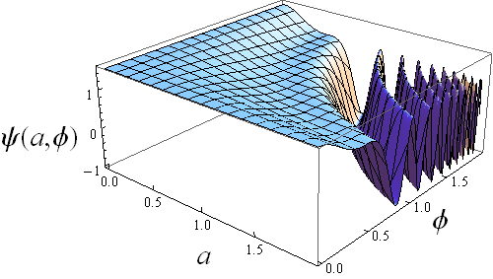
ART und Quantentheorie
„Minisuperspace-Modell“: Wellenfunktion für ein homogenes und isotropes Universum (a = „Radius des Universums“, φ = Materie). Lösung der Wheeler-DeWitt-Gleichung:
nicht !

Slide 25
ART und Quantentheorie
„Minisuperspace-Modell“: Wellenfunktion für ein homogenes und isotropes Universum (a = „Radius des Universums“, φ = Materie). Lösung der Wheeler-DeWitt-Gleichung:
Darüber hinaus besitzt der WDW-Ansatz ernste mathematische Probleme (Divergenzen)!
nicht !
klassische Zeitentwicklung?

Slide 26
ART und Quantentheorie
Neuere Ansätze:
Schleifenquantengravitation (loop quantum gravity)
Spin-Schaum-Modelle (spin foam models)
Stringtheorie
Supergravitation
Asymptotisch sichere Gravitation
Kausale dynamische Triangulierung
Kausalmengenmethode
Sie alle sind mathematisch sehr anspruchsvoll, auf Näherungen und Computerberechnungen angewiesen und haben Teilergebnisse erzielt.

Slide 27
ART und Quantentheorie
Neuere Ansätze:
Schleifenquantengravitation (loop quantum gravity)
Spin-Schaum-Modelle (spin foam models)
Stringtheorie
Supergravitation
Asymptotisch sichere Gravitation
Kausale dynamische Triangulierung
Kausalmengenmethode
Sie alle sind mathematisch sehr anspruchsvoll, auf Näherungen und Computerberechnungen angewiesen und haben Teilergebnisse erzielt.

Slide 28
ART und Quantentheorie
Schleifenquantengravitation:
Strategie: Zuerst die reine Gravitation verstehen, danach Materie hinzunehmen → „Quantengeometrie“
Die „Quanten“ der Geometrie sind „Fäden“, die ein „Netzwerk“ (loops) bilden.
Weitgehende Vermeidung mathematischer Unendlichkeiten.
Funktioniert besonders schön, wenn eine kosmologische Konstante einbezogen wird.
Hoffnung auf Entdeckung einer „Zeitvariable“ unter den „Materievariablen“.
Hinweise auf Vermeidung einer Urknall-Singularität! Statt dessen: „Bounce“.
Kleine Abweichungen von Voraussagen des „kosmologischen Standardmodells“ betreffend die kosmische Hintergrundstrahlung → experimentelle Bestätigung?

Slide 29
ART und Quantentheorie
Schleifenquantengravitation:
Konsistente mathematische Formulierung? Noch nicht gelungen!
Werden im klassischen Grenzfall die glatte Struktur der Raumzeit und die Ergebnisse der Allgemeinen Relativitätstheorie reproduziert? Noch unklar!

Slide 30
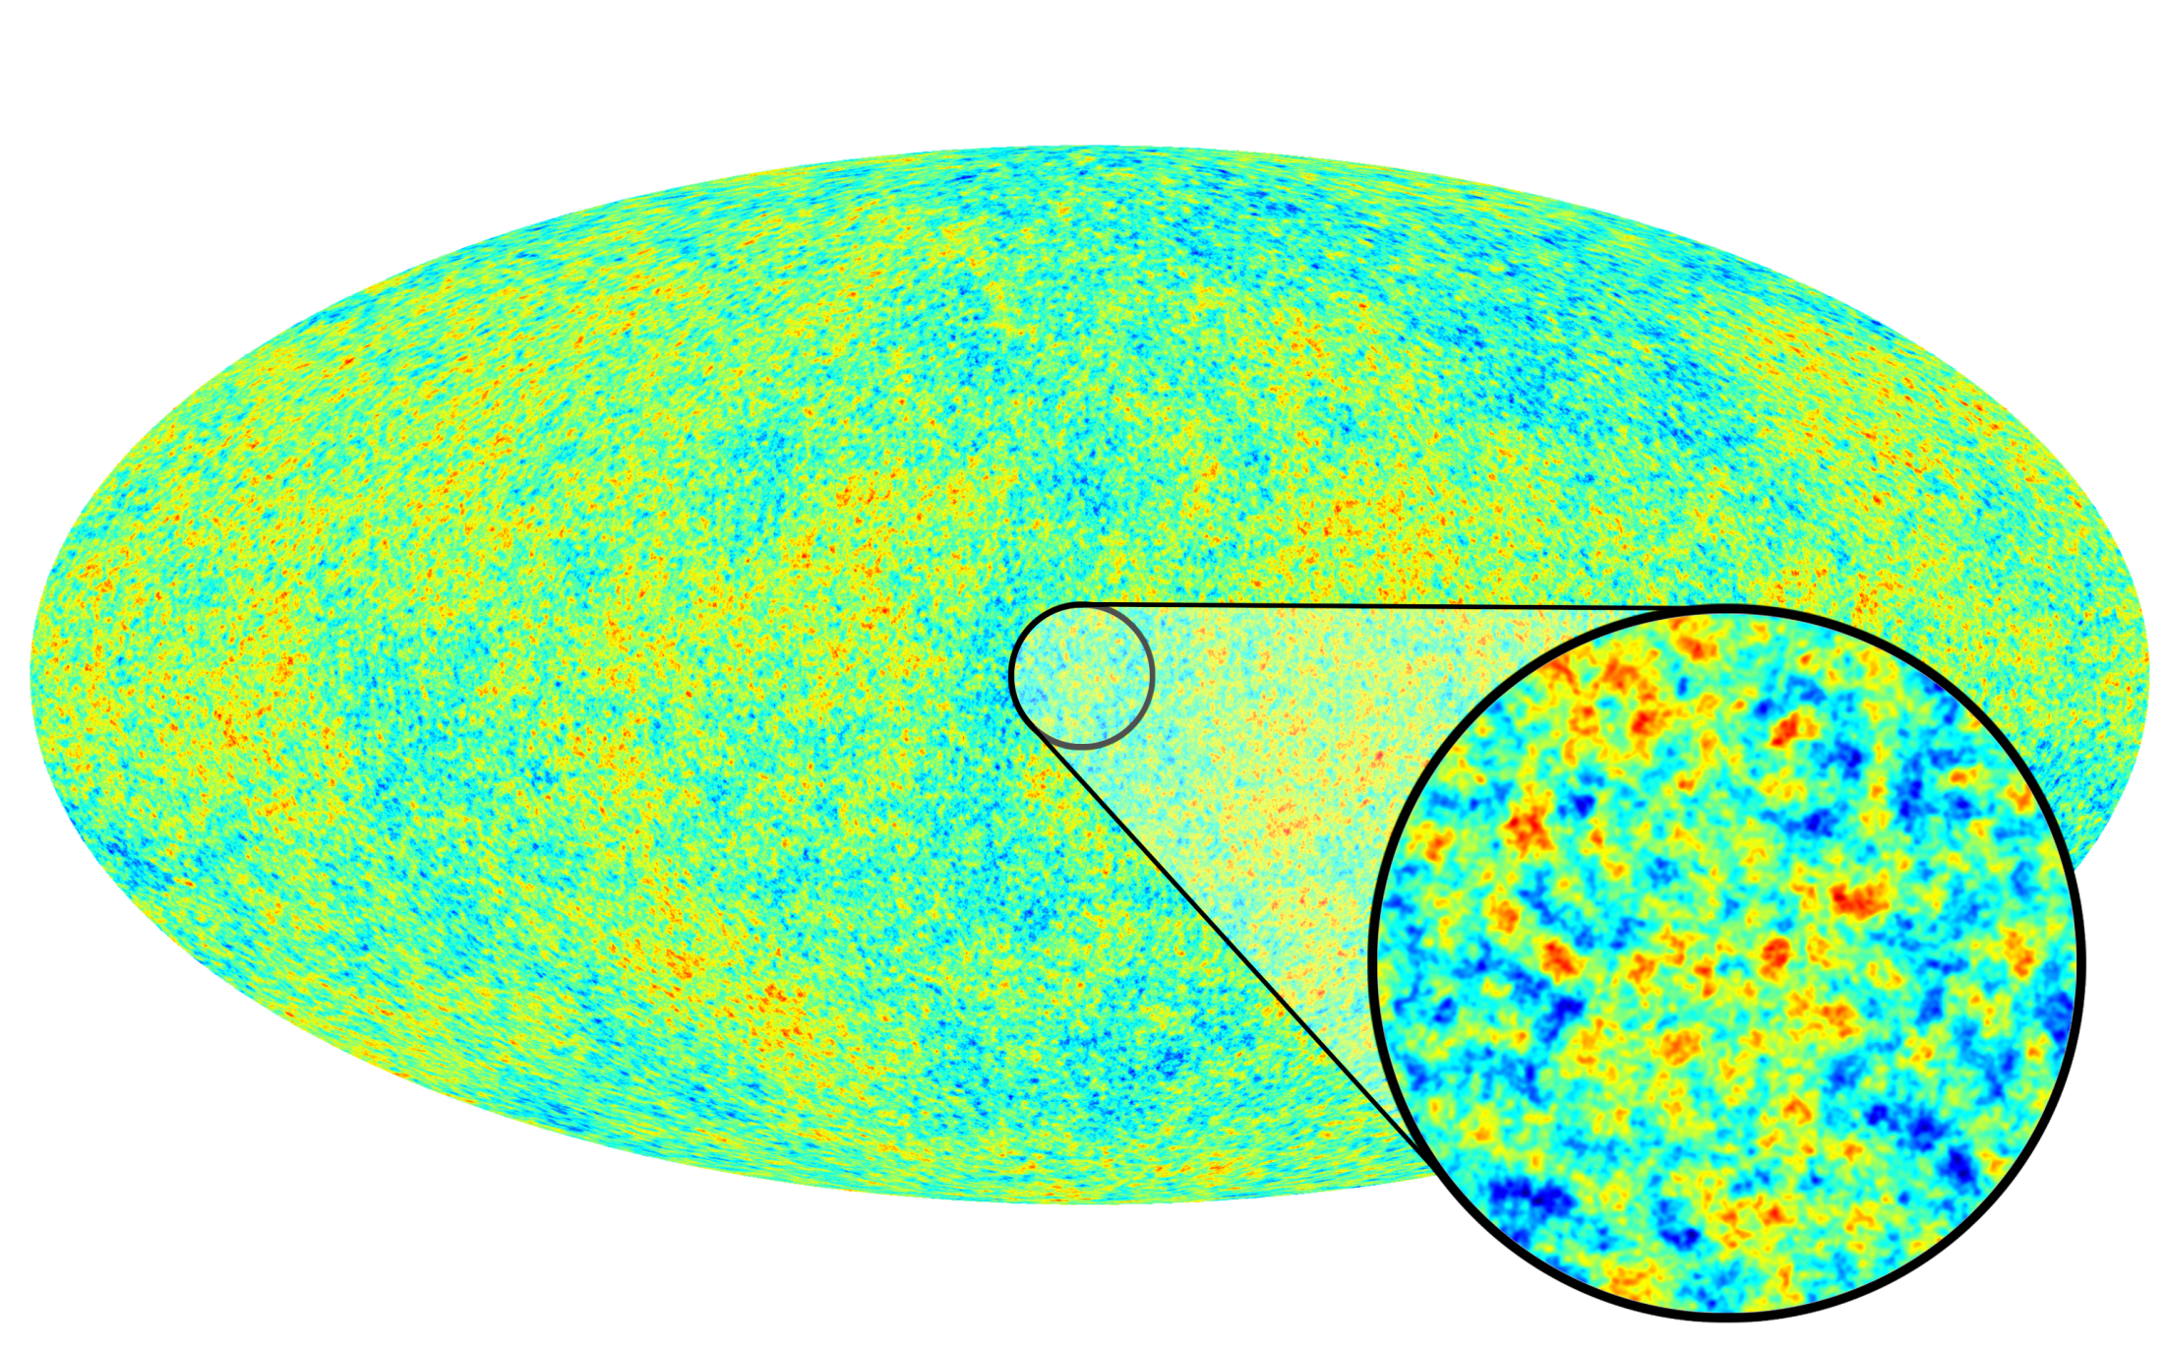
ART und Quantentheorie
http://www.astro.cardiff.ac.uk/~spxcen/CMB_Sims/Planck_comb_rbcol_scaled.png

Slide 31
ART und Quantentheorie
Stringtheorie:
Strategie: Von Beginn an die gesamte Materie und ihre Wechselwirkungsteilchen inklusive der Gravitation behandeln.
Ausgangspunkt sind „Fäden“, deren „Schwingungszustände“ die beobachteten Elementarteilchen sind.
Ein solcher Fadentyp ist das „Graviton“, das die Gravitationswechselwirkung vermittelt.
Funktioniert nur in höheren Dimensionen: 10, 11 oder 26. Die nicht beobachteten Raumdimensionen müssen „aufgerollt“ sein.
Problem: Gigantische Zahl von Versionen und Lösungen, die die beobachtete vierdimensionale Raumzeit beschreiben.
Problem für die „supersymmetrische“ Variante: bisher kein Hinweis auf Supersymmetrie in der Natur (LHC).

Slide 32
ART und Quantentheorie
Stringtheorie:
Wie weit wird das Standardmodell der Elementarteilchen reproduziert? Noch unklar!
Vermutung, dass die vielen Versionen der Stringtheorie Aspekte einer umfassenderen Theorie, der „M-Theorie“, sind, aber noch gibt es keine einheitliche und konsistente Formulierung dieser Theorie.
Problem: Die Vereinheitlichung der fundamentalen Wechselwirkungen geschieht bei (ungefähr) Planck-Energien: Experimentell bei Weitem (noch) nicht zugänglich (10 GeV)!
18

Slide 33
Theorie für alles?
Mit den Hoffnungen auf eine konsistente Quantengravitation ist die Hoffnung auf eine Theorie verbunden, die alle Wechselwirkungen umfasst und vereinheitlicht:
elektromagnetische Wechselwirkung
schwache Wechselwirkung
starke Wechselwirkung
Gravitationswechselwirkung
Daher gilt das Thema Quantengravitation als der „heilige Gral“ der heutigen Physik. Möglicherweise wird es eine (weitere) Umwälzung unserer physikalischen Konzepte erfordern.
Zur Zeit sind wir noch auf der Suche...
}
elektroschwache WW

Slide 34
Danke für Ihre Aufmerksamkeit!
Diese Präsentation gibt‘s im Web unter http://homepage.univie.ac.at/franz.embacher/Rel/ARTundQuantenphysik

